Slide 1

Unité 2
Exprimer mes goûts
  Tell what we like/dislike
  Ask questions
Leçon 1
Leçon 2
Leçon 3
1- Vocabulaire
1- Vocabulaire
1- Vocabulaire
  Les activités de loisirs
  Les objets
  Les jours de la semaine
2- Grammaire
2- Grammaire
2- Grammaire
  Les questions
  Les articles définis
  Le verbe : ” faire “
  Les verbes en « ER »
  La négation
  Demander et donner une explication : Pourquoi / parce que
  Les verbes de préférence
3- Pratique
3- Pratique
3- Pratique

Slide 2

Unit 2 – Lesson 1
Exprimer mes goûts
Tell what we like/dislike
Ask questions

Slide 3




Vocabulaire : Les activités de loisirs
Parler de ses activités préférées
J’adore / j’aime / je n’aime pas / je déteste
le lundi
le sport | faire du sport
le français | apprendre le français
la télévision | regarder la télévision
la musique | écouter de la musique
l’école | aller à l’école
L’Internet | aller sur internet / aller sur les réseaux sociaux
les jeux vidéo | jouer aux jeux vidéo / jouer sur l’ordinateur
mes copains et copines | parler avec mes copains et copines
J’adore / j’aime / je n’aime pas / je déteste
+ le/la/l’/les + nom Exemple : J’adore le sport | + verbe Exemple : J’adore faire du sport
Loisirs 1
Loisirs 2

Slide 4
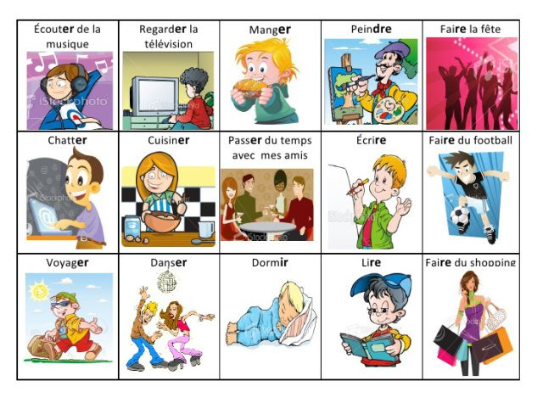
À toi !
Ecris 2 phrases sur tes goûts.
J’aime ….
chatter sur Internet avec les copains
Je déteste…
faire du shopping et cuisiner

Slide 5
Grammaire : Poser une question
Observez les deux questions suivantes :
Registre standard | Xavier, | est-ce que | tu | joues | aux jeux vidéo ? | Oui/Non
Registre familier | Et vous madame, |  | vous | aimez | les jeux vidéo ? | Oui/Non
 | « Yes / No » Question | (Est-ce que) | sujet | verbe | complément

Slide 6
Grammaire : verbes réguliers (_____ER)
 | Aimer |  | Détester
Je / j’(in front of a vowal) | aim | e | détest | e
Tu | aim | es | détest | es
Il / elle | aim | e | détest | e
Nous | aim | ons | détest | ons
Vous | aim | ez | détest | ez
Ils / elles | aim | ent | détest | ent
Tip: forms of Je/tu/il/ils sound the same

Slide 7
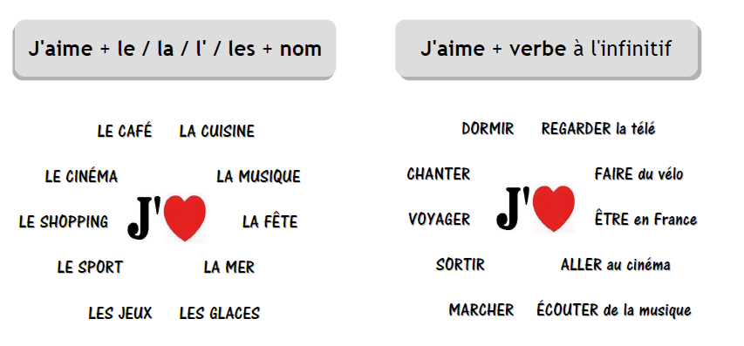

Slide 8



Practice
Exprimer mes goûts
Écris 4 phrases pour exprimer tes goûts !

Slide 9
Online activities
Les activités de loisirs
https://wordwall.net/resource/60509509/les-loisirs
https://kahoot.it/solo/?quizId=c8263608-cd08-4b67-b47f-98df92bb92d9
Les verbes réguliers
https://wordwall.net/resource/29965648/conjugaison-des-verbes-er
https://kahoot.it/solo/?quizId=23667f6d-5466-43f8-9e93-66feb1a901d9
https://kahoot.it/solo/?quizId=c214cac2-ec16-48ef-adbc-d98d38f42b7b

Slide 10

Unit 2 – Lesson 2
La négation
Negative particles

Slide 11
Les articles définis (« the »)
Singulier |  |  | Pluriel
Nom masculin | Nom féminin | Voyelle* (a - e/é – i – o – u – y) | Masculin / féminin / voyelle
Le chocolat | La télévision | L’école | Les livres
Le football | La radio
Le téléphone | La danse
Le dimanche

Slide 12
Grammaire : La phrase négative
Phrase positive | Phrase négative
Simon parle français. | Simon ne parle pas français.
Il aime la musique. | Il n’aime pas la musique.
 | Pour utiliser la négation, on place NE avant le verbe et PAS après le verbe Sujet + NE + Verbe + PAS ATTN : Devant une voyelle (a,e,i,o,u,y) : ne = n’

Slide 13
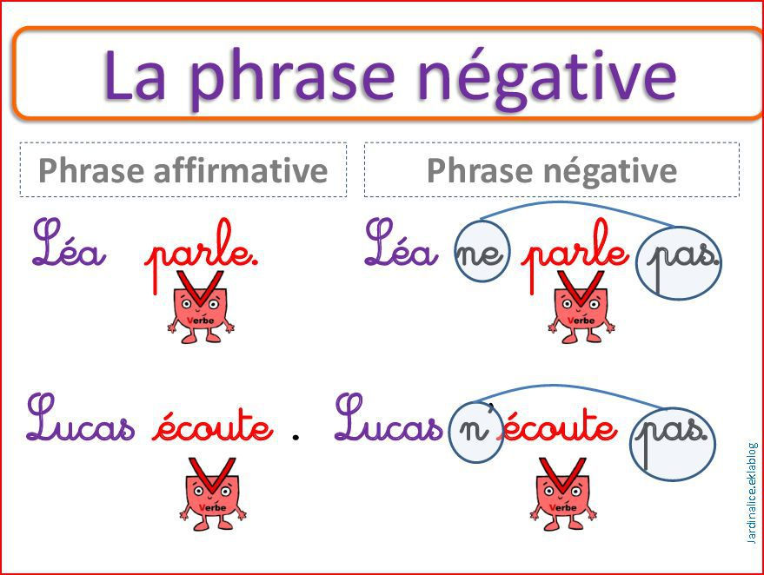

I. Starter
II. Compréhension globale
III. Compréhension détaillée
V. Grammaire
VI. Phonétique
VII. Production
VIII. Activités en ligne
Et toi ? Qu’est-ce que tu n’aimes pas ?

Slide 14
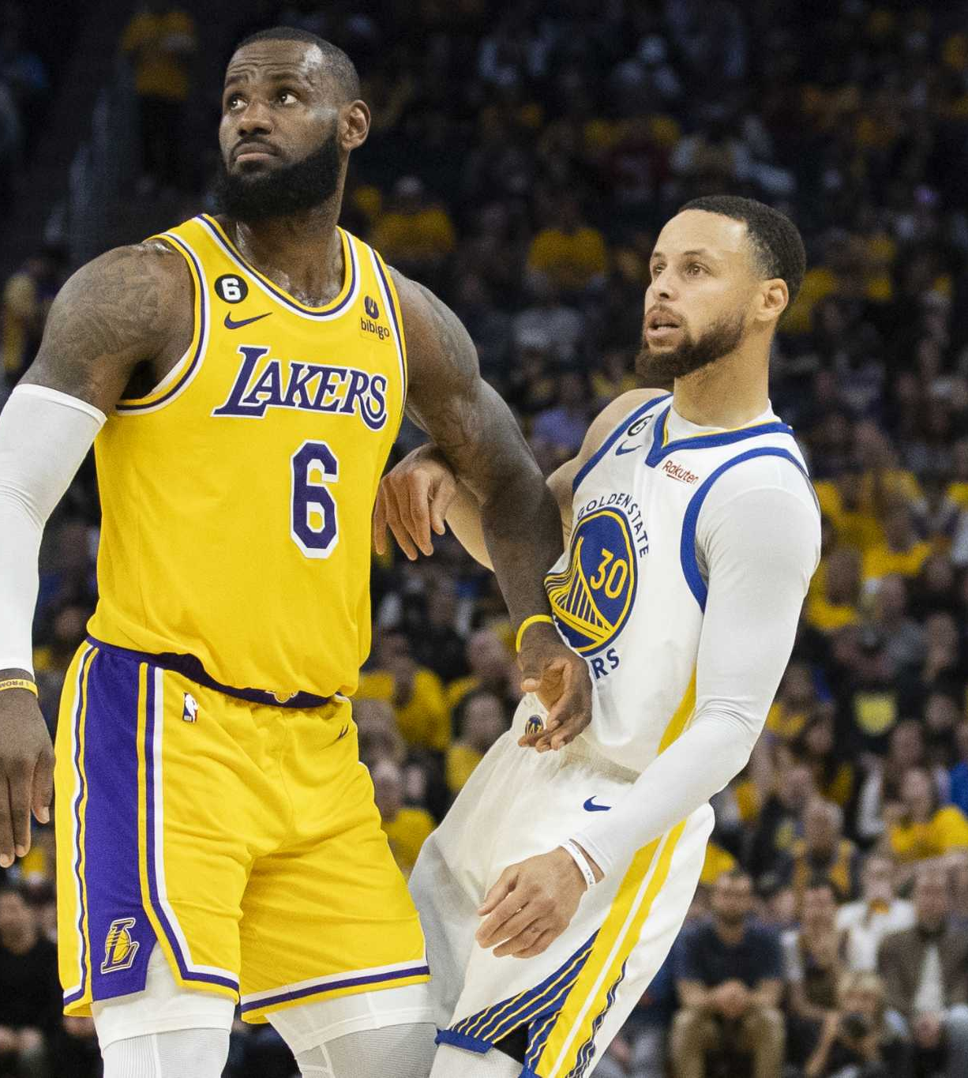

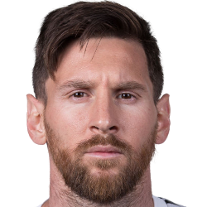
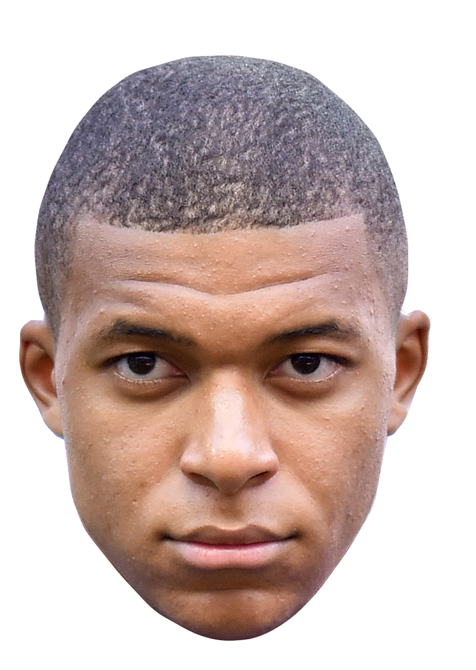
Practice
La négation
Complétez le dialogue suivant :
L: Hey ! Salut Kylian ! Voici Erding Haaland, un nouveau joueur du PSG !
K: Salut Leo ! Est-ce qu’il aime le tennis et le basket ?
L: Non, il n’aime pas le tennis mais il adore le basket.
K: Super ! Est-ce qu’il préfère Lebron James ou
Stephen Curry ?

Slide 15
Online activities
Les articles définis
https://wordwall.net/resource/6605511/articles-d%C3%A9finis
https://kahoot.it/solo/?quizId=24d27027-283b-4a49-b09a-b0980e246a05
La négation
https://wordwall.net/resource/30488267/n%C3%A9gation-avec-ne-pas
https://kahoot.it/solo/?quizId=633032e5-4034-470a-aa84-de9a37993cbe
https://kahoot.it/solo/?quizId=99146f6a-5c0c-4d1d-993f-f2b0fab6718e

Slide 16

Unit 2 – Lesson 3
Les jours de la semaine
Ask and give an explanation
Name the days of the week

Slide 17
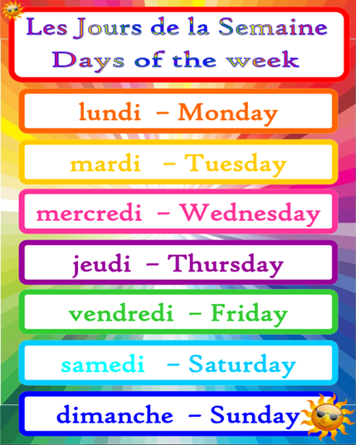
Vocabulaire (1): les jours de la semaine
https://play.kahoot.it/v2/?quizId=4936d759-3bc1-43bd-87f8-c80fcb164102

Slide 18
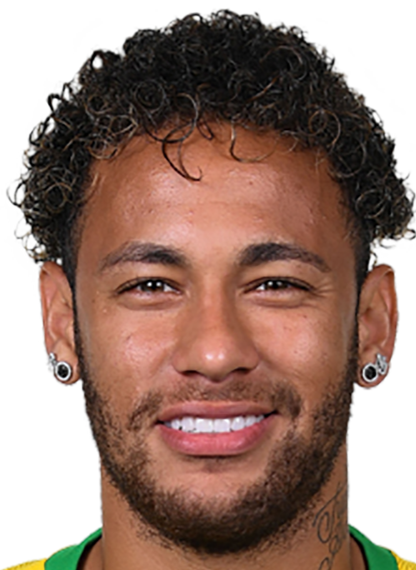
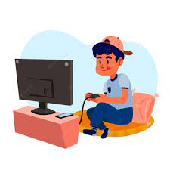
Practice: Les jours de la semaine
Complétez le dialogue suivant :
L: Salut Ney ! Quels sont les jours du weekend en français ?
: Lundi et mercredi, ce sont les jours de la fête ! Sambaaa !
: Tu es sûr ?
: Mais non ! C’est samedi et dimanche !

Slide 19
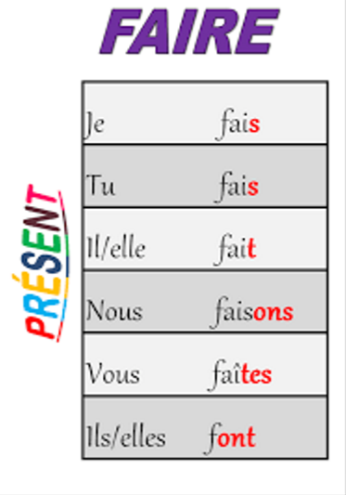
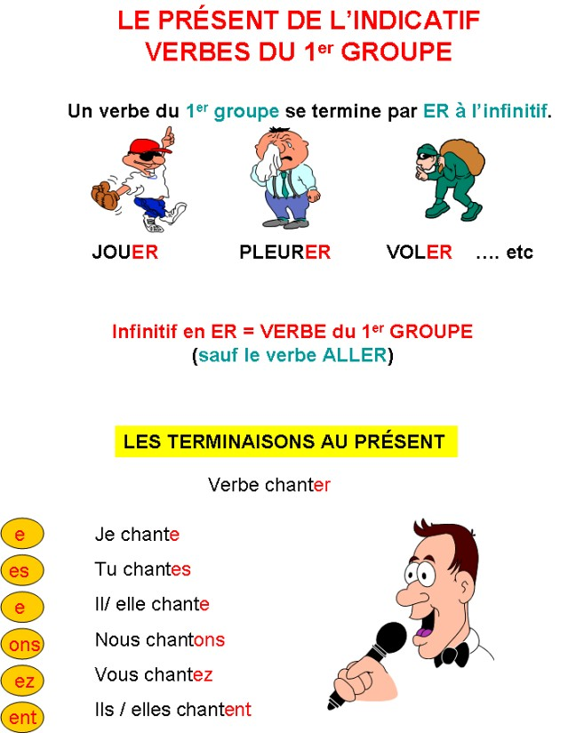
A toi ! Décris ta semaine avec une activité par jour :
Le lundi, je…

Slide 20
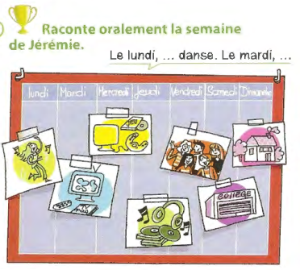
Exercice LE 8 p.34
Le lundi, il danse.
Le mardi, il regarde la télévision.
Le mercredi, il joue aux jeux vidéo.
Le jeudi, il écoute de la musique.
Le vendredi, il passe du temps avec ses amis.
Le samedi, il va au collège.
Le dimanche, il reste à la maison.

Slide 21
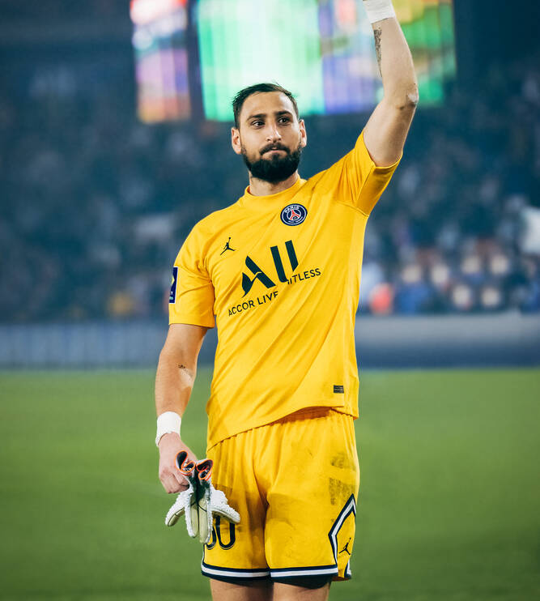
Practice :
Les activités de loisirs
Donnaruma est très joyeux, il invite ses copains tous les weekends. Ensemble, ils parlent et ils jouent à FIFA 2023. Neymar préfère danser la samba.

Slide 22
Grammaire : Demander et donner une explication
Ask for a reason | Tell a reason
Pourquoi Xavier aime le samedi ? | Parce que je joue aux jeux vidéo avec mes copains
Pourquoi Justine aime le mercredi? | Parce que je ne suis pas à l’école
Pourquoi Loïc aime le lundi ? | Parce que c’est le jour du sport à l’école
Pour demander une explication : on utilise le mot interrogatif POURQUOI | Pour donner une explication : on utilise le mot PARCE QUE

Slide 23
Practice : Demander et donner une explication
Complétez le dialogue suivant :
L: Salut Kyky ! Ça va ? Quel est ton jour préféré?
K: Je sais pas…Hum…
L : Moi, j’adore le lundi parce que j’ai cours de maths ! Et toi Ney?
: Moi aussi j’aime le lundi mais je préfère le weekend parce que je peux inviter mes copains à la maison pour jouer aux jeux vidéo ! Je n’aime pas les autres jours.
: Vraiment ? Pourquoi ?

Slide 24
Online activities
Days of the week
https://wordwall.net/resource/31262656/les-jours-de-la-semaine
https://kahoot.it/solo/?quizId=98edfeea-974d-4261-8a11-516d269bc92c
Pourquoi / parce que
https://kahoot.it/solo/?quizId=566260dd-1ef7-4955-a19c-cb6588c4aa0f

